Slide 1
Игры с тревожными детьми
Инструктор по физкультуре: Авдеева О.П.

Slide 2
Основные правила профилактики тревожности и помощи тревожному ребенку.
1. Повышать самооценку ребенка;
2. Обучать ребенка умению управлять своим поведением;
3. Снятие мышечного напряжения.

Slide 3
Снятие мышечного напряжения
• релаксация (под спокойную, приятную музыку); • игры на телесный контакт, массаж, ласковые прикосновения; • «рисование» на спине (упражнение «Добрый мелок»); • игры на дыхание («воздушный шарик» - надуваем шарик руки на животе: вздох – шарик надули, выдох — сдули).

Slide 4
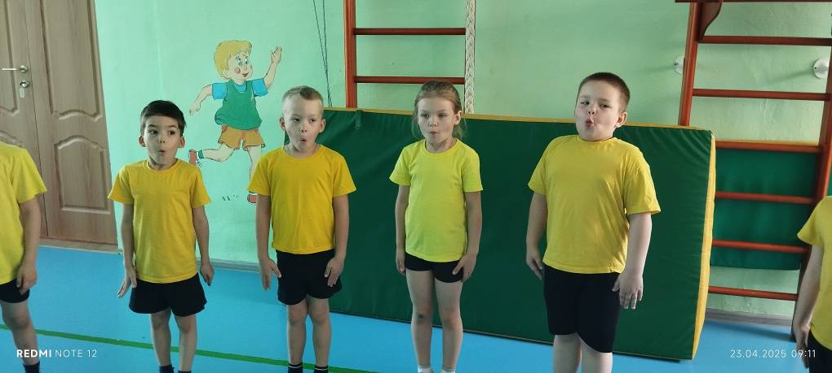
«КОРАБЛЬ И ВЕТЕР» /На восстановления дыхания/ «Представьте себе, что наш парусник плывет по волнам, но вдруг он остановился. Давайте поможем ему и позовём на помощь ветер. Вдохните в себя воздух, сильно втяните щёки. А теперь шумно выдохните через рот воздух, и пусть вырвавшийся на волю ветер подгоняет кораблик. Давайте попробуем еще раз. Я хочу услышать, как шумит ветер!»

Slide 5
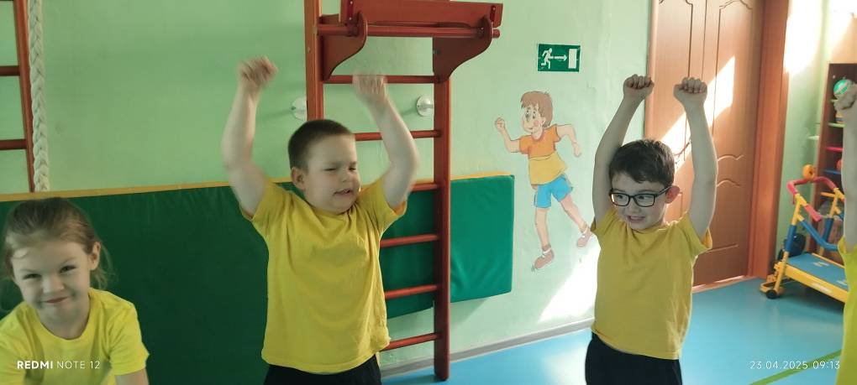
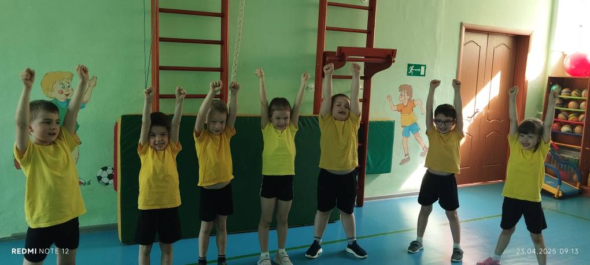
«ШТАНГА»
Цель: расслабить мышцы спины.
«Сейчас мы с вами будем спортсменами-тяжелоатлетами. Представьте, что на полу лежит тяжелая штанга. Сделайте вдох, оторвите штангу от пола на вытянутых руках, приподнимите ее. Очень тяжело. Выдохните, положите штангу на пол, отдохните. Попробуем еще раз».

Slide 6
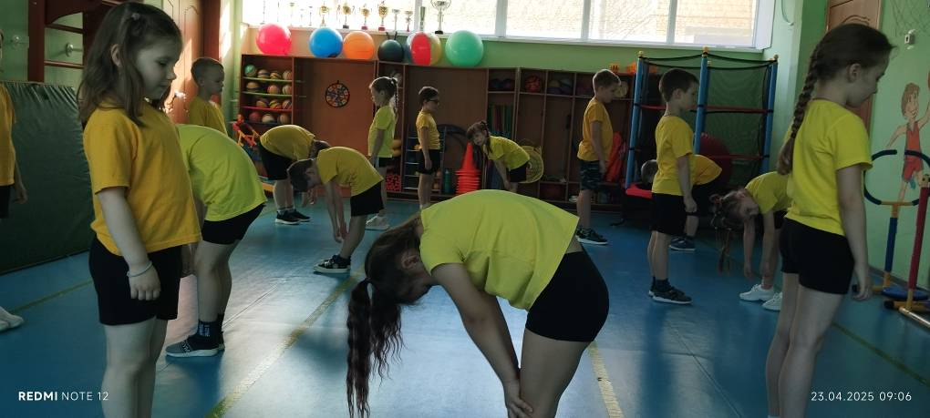
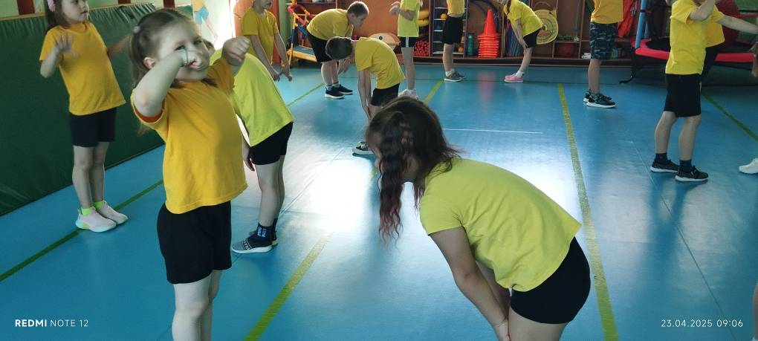
«НАСОС И МЯЧ»
Цель: расслабить максимальное количество мышц тела.
«Ребята, разбейтесь на пары. Один из вас — большой надувной мяч, другой насосом надувает этот мяч. Мяч стоит, обмякнув всем телом, на полусогнутых ногах, руки, шея расслаблены. Корпус наклонен несколько вперед, голова опущена (мяч не наполнен воздухом). Товарищ начинает надувать мяч, сопровождая движение рук (они качают воздух) звуком "с". С каждой подачей воздуха мяч надувается все больше. Услышав первый звук "с", он вдыхает порцию воздуха, одновременно выпрямляя ноги в коленях, после второго "с" - выпрямилось туловище, после третьего — у мяча поднимается голова, после четвертого — надулись щеки даже руки отошли от боков. Мяч надут. Насос перестал накачивать. Товарищ выдергивает из мяча шланг насоса... Из мяча с силой выходит воздух со звуком "ш". Тело вновь обмякло, вернулось в исходное положение». Затем играющие меняются ролями.

Slide 7
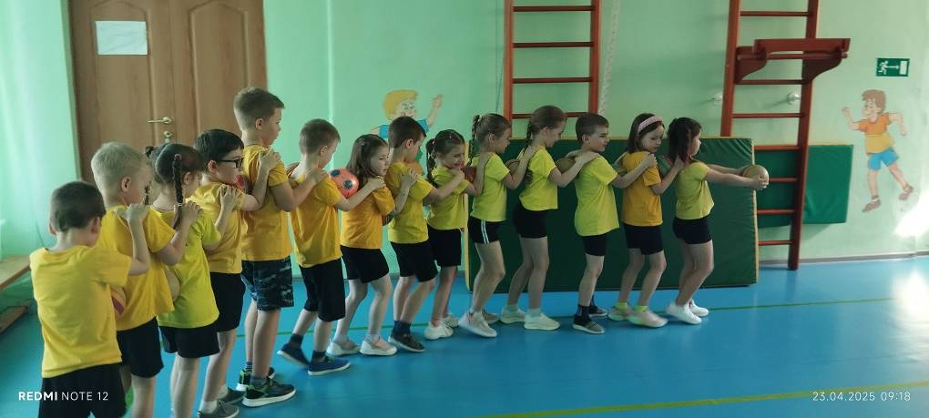
«ГУСЕНИЦА»
Цель: игра учит доверию. Почти всегда партнеров не видно хотя и слышно. Успех продвижения всех зависит от умения каждого скоординировать свои усилия с действиями остальных участников.
«Ребята, сейчас мы с вами будем одной большой гусеницей и будем все. вместе передвигаться по этой комнате. Постройтесь цепочкой, руки положите на плечи впереди стоящего. Между животом одного играющего и спиной другого зажмите воздушный шар или мяч. Дотрагиваться руками до воздушного шара (мяча) строго воспрещается! Первый в цепочке участник держит свой шар на вытянутых руках. Таким образом, в единой, цепи, но без помощи рук, вы должны пройти по определенному маршруту»

Slide 8
«Похвалилки»
Цель: формировать умение выделять положительные качества в людях, коррекция низкой самооценки.
Ребенок бросает мяч другому и говорит о нем что-нибудь хорошее (личностные качества, умения, поведение, внешность и т.д.), тот отвечает: «Да, это так, я …, а еще я …(и называет еще одну похвалу в свой адрес).

Slide 9
СПАСИБО ЗА ВНИМАНИЕ!

